Slide 1
정보구조설계(IA)
개발자의 품격

Slide 2
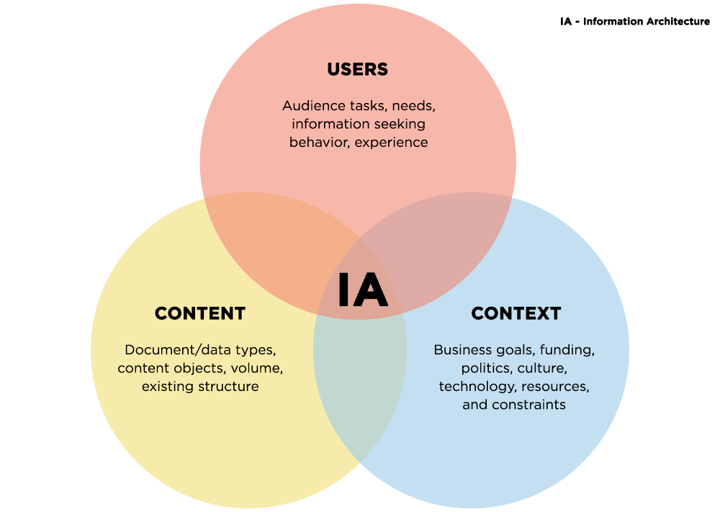
IA(Information Architecture)
“웹에서 제공하는 콘텐츠(정보)를 체계화하고 이용자가 가장 빠르고 정확히 원하는 콘텐츠(정보)에 접근할 수 있는 구조를 만드는 기술”
IA는 정부구조(Organization System)의 정의, 네비게이션(Navigation System), 레이블링(Labeling System), 검색(Search System), 컨텐츠 디자인(Contents Design)으로 구성되어 있다.

Slide 3
Organization System
“모든 이해의 시작은 분류에서 출발한다.”
시각차이, 언어의 모호성, 언어의 이질성, 내부정책 등에 따라 정보를 분류해 낼 수 있다. 주제별로 분류해 낼 수도 있으며, 이용자별, 작업지향형, 기능별, 상징별, 은유형 등으로 데이터 및 정보를 분류해 낼 수 있다.
사이트의 목적에 따라 정보를 분류하되, 내부정책 및 전략에 근거하여 최종 정보분류 작업에 들어간다. 이는 사용자가 얼마나 이해하기 쉽게 접근하기 위한 가장 기초적인 작업이다.

Slide 4
Navigation System
“네비게이션은 목적 중심적이며 행동 지향적이다.”
웹사이트 공간에서 상호작용을 설계하는 것이며 따라서 사용자의 경험을 이용하여 사용자의 두뇌에 인식하도록 만드는 것이다.
<주요 요소들>
- 여기는 어디인가?
- 갈수 있는 곳은 어디인가?
- 갈 수 있는 방법은 무엇인가?
- 예전에 갔던 곳을 어떻게 다시 갈 수 있을까?
일반적으로 말하는 네비게이션 이라 함은 ‘메뉴항목’과 같이 화면에 이동성이 있는 구성요소라 할 수가 있다. ‘글로벌네이게이션’은 주 매뉴로써 사이트 내에서 서브사이트로 이동하여도 변하지 않는 매뉴 이며 ‘로컬네비게이션’은 서브사이트 내에서의 별도 메뉴를 의미한다.

Slide 5
Labeling System
“레이블이 아닌, 레이블링 시스템이다.”
레이블링 이라 함은 메뉴의 각 명명법, 컨텐츠에 사용되는 모든 사용법의 단어들 또는 지시하거나 도와주거나 설명하는 언어로 사용되는 텍스트를 의미한다.
이런 레이블은 고객 언어와 같은 언어를 사용해서 만들어야 한다. 어려운 마케팅용어나 전문용어의 사용은 잘 알지 못하는 고객들에게는 혼란만 가중시켜 웹사이트를 떠나게 만든다. 고객이 어떤 언어를 사용하는지 주의깊게 관찰하는 습관이 필요하다.
일관성 있는 레이블링을 만들어야 한다. 단어의 사용에 있어 일관성 있도록 해주는 것은 사용자의 이해를 돕기위한 가장 기초적인 방법이다. 예를 들어 어느 부분에서 순서를 ‘1,2,3’의 숫자로 시작하고 또다른 부분에서는 ‘I.II.III’의 로마자를 사용한다면 사용자는 매우 당혹할 수 밖에 없는 것이다. 또는 버튼명을 ‘검색’이라 정의했는데 다른 곳엔 영어로 ‘Search’라고 되어 있다던가 한다면 상당히 일관성 없는 레이블링 이라 할 수 있다.

Slide 6
Search System
“안 나오면 바로 나간다. 반드시 필요한 요소이다.”
Knowing-item Searching, 기지(旣知) 정보를 활용한 검색, 이미 무엇을 찾을지 구체적으로 구상하고 나서 찾는 검색행위를 말한다. 이미 내가 무엇을 찾을 것 인가에 대한 구체적인 목적이 명확한 상태를 의미 한다.
Casual-Browsing, 우연(우연)에 기인한 검색, 탐험하며 찾는 검색, 내가 무엇을 찾을 것인가의 구체적인 목적은 없지만 어떤 주제, 어떤 분야 등의 대략적 개념을 가지고 사이트의 이곳 저곳을 찾아 다니면 찾는 검색행위를 말한다.
존재 가능성 검색, 내가 찾는 정보가(구체적이든 구체적이지 않든 간에) 있는 사이트인지 없는 사이트인지 ‘존재 가능성’에 대한 검색이 수초 안에 이루어지며 없다고 판단될 시에 바로 다른 사이트로 이동하게 된다.
포괄적이며 전반적인 검색, 예를 들어 ‘웹기획의 전반적인 분야에 대해서 정보를 찾아보고 싶다.’ 라는 생각이 있을경우 한 개의 사이트 이상에서 정보를 포괄적으로 수집하게 된다. 이런 경우의 검색을 의미 한다.

Slide 7
Contents Design, Disposition System
“사용자가 가장 접근하기 쉽게 배치하자.”
콘텐츠 설계 및 배치, ‘스토리 보드 및 UI설계서’로 만들어지는 컨텐츠를 배치하는 부분을 의미 한다.
웹페이지도 하나의 정보구성체로써 의미를 갖는다고 본다면, 하나의 화면에서 보여지게 될 정보를 어떻게 배치 해야 하는가에 대한 것도 정보 설계에 한 부분이라고 할 수 있다.
- 전략적으로 좌상단, 중상단, 좌중단 순으로 주요정보를 배치한다.
- 이사이트의 목적이 무엇이며 무엇을 봐야 하는지 2~3개 컨텐츠를 집중한다.
- 사용성이 적은 컨텐츠는 과감히 삭제하여 메뉴로 브라우징 할 수 있도록 한다.
- 디자인적인 요소가, 컨텐츠 설계, 배치에 영향을 주지 않도록 한다.
- 컨텐츠와 컨텐츠가 배치됨으로써 전체적인 의미를 찾을 수 있도록한다.

